Slide 1
1 云计算概念
本三《云计算》
李传艺
2024

Slide 2
目 录
所见和所用——华为云
云计算定义
计算模式演进
计算机发展
计算模式
云计算的发展与推动力
云计算的特征与分类
部署模型和服务模型
云计算相关技术
云计算三元认知论
云计算开源方法论

Slide 3
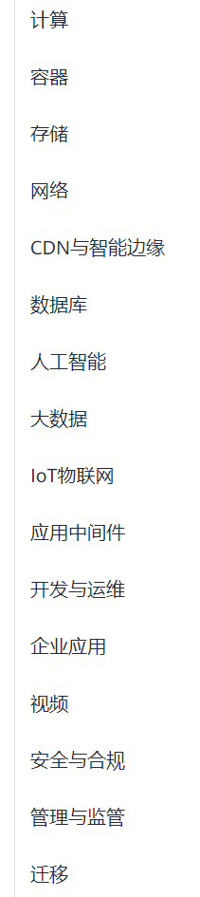
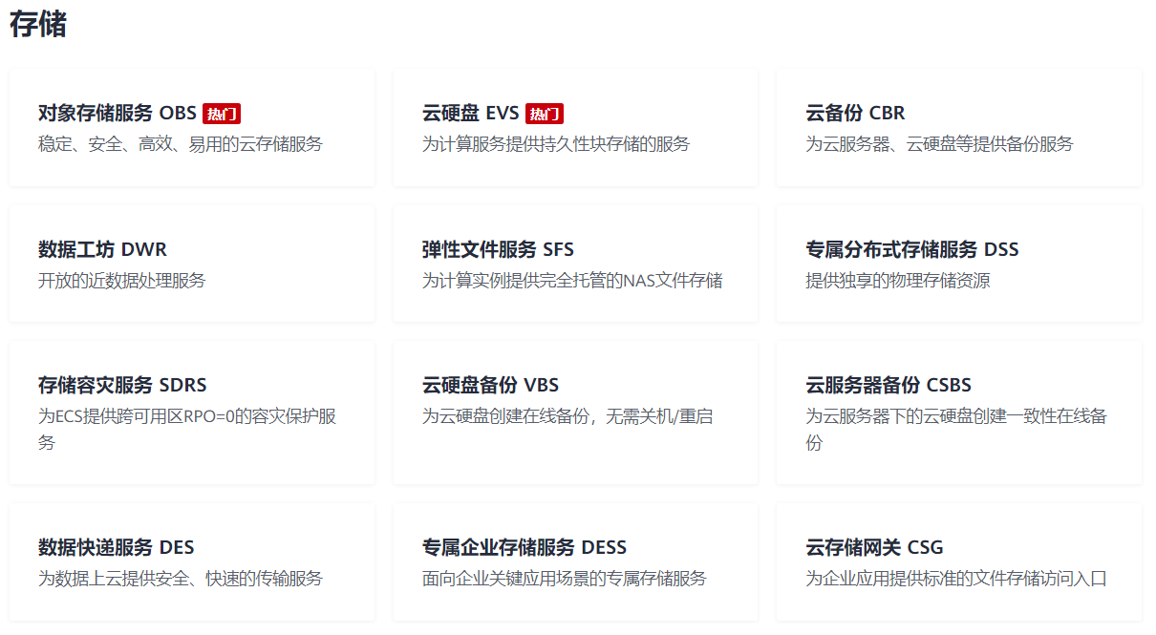
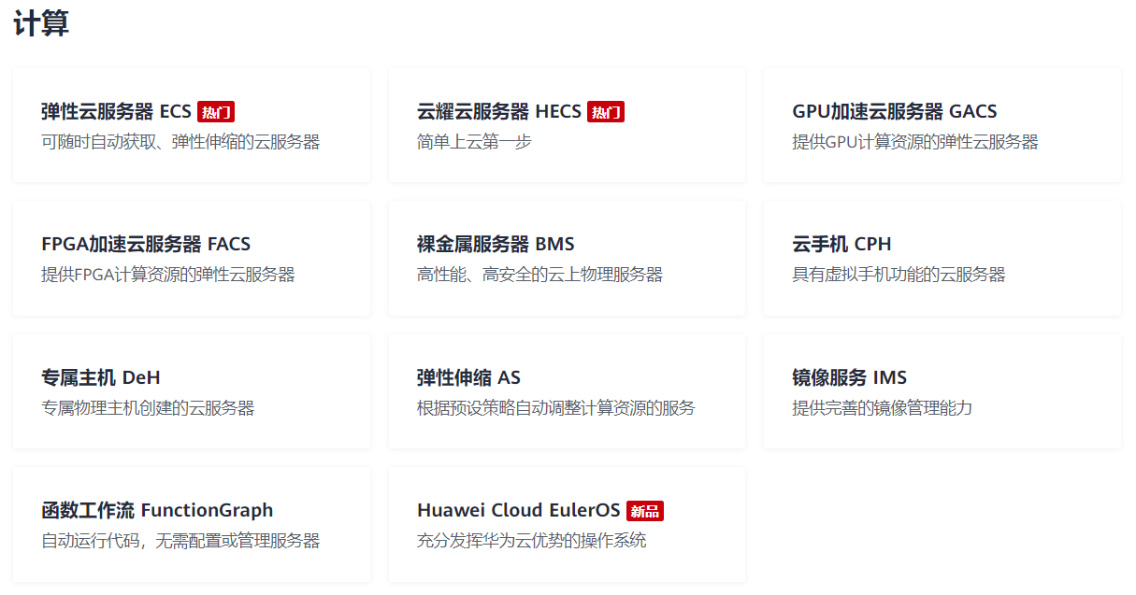
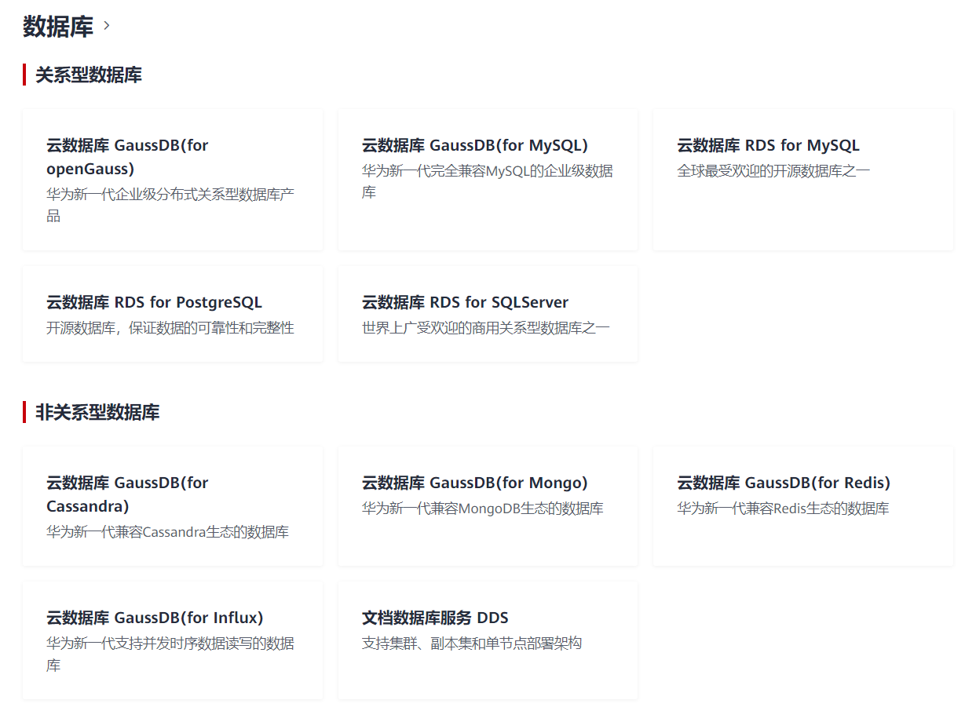
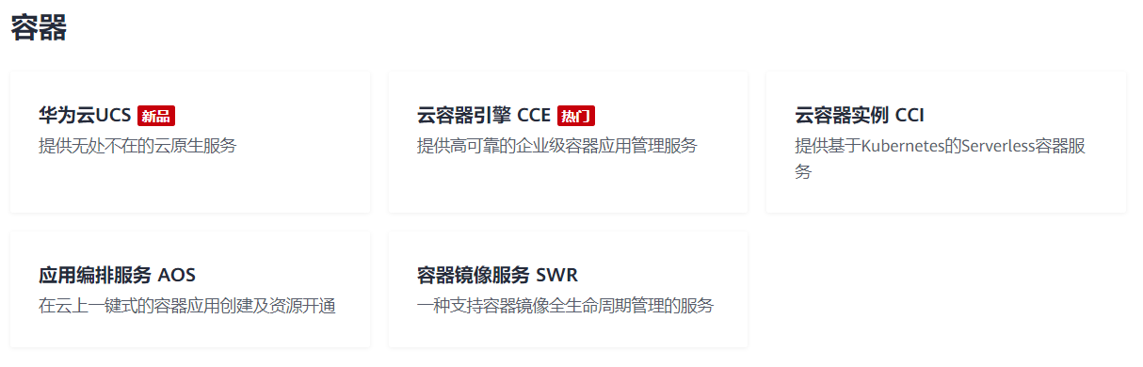
所见和所用——华为云

Slide 4
云计算定义（1）
综合的概念——并不存在一个权威的定义——盲人摸象，各有侧重
分析师和分析机构对云计算的理解
非常抽象，不涉及任何实现，普通用户的视角
一个集中的环境，统一提供各种IT服务，用户按需付费——通过资源共享节约成本
不同IT厂商对云计算的理解
IBM：计算风格，重点是用户体验，核心是将计算服务的交付与底层技术分离。
Google：以互联网为中心，提供安全、快速和便捷的数据存储和网络计算服务。成为每一个人的数据中心和计算中心。——开放式的，不会有任何一个企业能控制和垄断它。
Microsoft：“云-端”结合，需要一定的客户端来配合——有所改变
学术界对云计算的理解
“网格计算之父”伊安.福斯特：大规模分布式计算模式，通过一系列技术实现按需交付。
加州伯克利分校的技术报告：通过互联网交付的软件应用+硬件和系统软件；SaaS+效用计算
看法基本一致

Slide 5
云计算定义（2）
云计算是一种基于互联网的计算方式，通过这种方式，共享的软硬件资源和信息可以按需求提供给计算机各种终端和其他设备。
—— 维基百科
云计算是一种模型，可以实现随时随地、便捷地、按需地从可配置计算资源共享池中获取所需要的资源（例如，网络、服务器、存储、应用程序及服务），资源可以快速供给和释放，使管理的工作量和服务提供者的介入降低至最少。
——NIST（美国国家标准与技术研究院）
云计算是一种计算方式，能通过Internet技术将可扩展的和弹性的IT能力作为服务交付给外部用户。
—— Gartner（高德纳，第一家信息技术研究和分析的公司）
（长）云计算是一种商业计算模型。它将计算任务分布在大量计算机构成的资源池上，使各种应用系统能够根据需要获取计算力、存储空间和信息服务。
（短）云计算是通过网络按需提供可动态伸缩的廉价计算服务。
——刘鹏教授（云计算专家）

Slide 6














云计算定义（3）
云计算的参与者
我有基础设施，希望提供应用服务
我有基础设施，只想出租这些设施
土地、电力、房子、空调、IT设备
我有多余的基础设施，我自己想要都充分利用起来
我需要增加基础设施，但是不知道需要多长时间
我有基础设施和中间件，能够在上面部署应用
我的业务刚刚起步，很难将资金投入到IT基础设施建设，用钱的地方很多
我希望能够在任何地方都可以访问和编辑我的文档
我有好的应用IDEA，但只想专注于设计于开发，不想操心维护和扩展

Slide 7
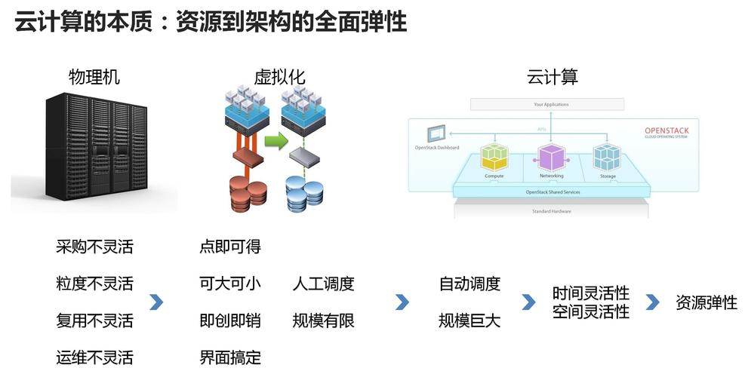
云计算定义（4）
根据需求设想出的解决方案
如何一路发展而来的呢？

Slide 8
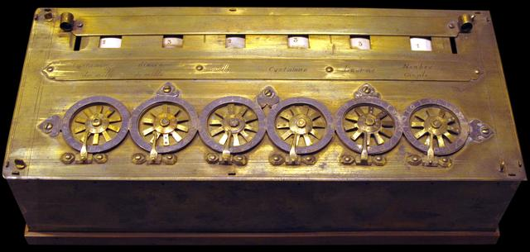
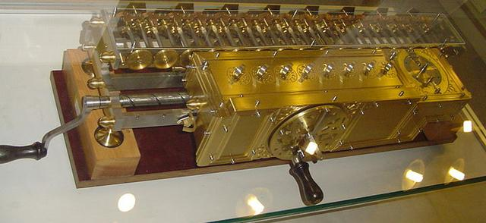
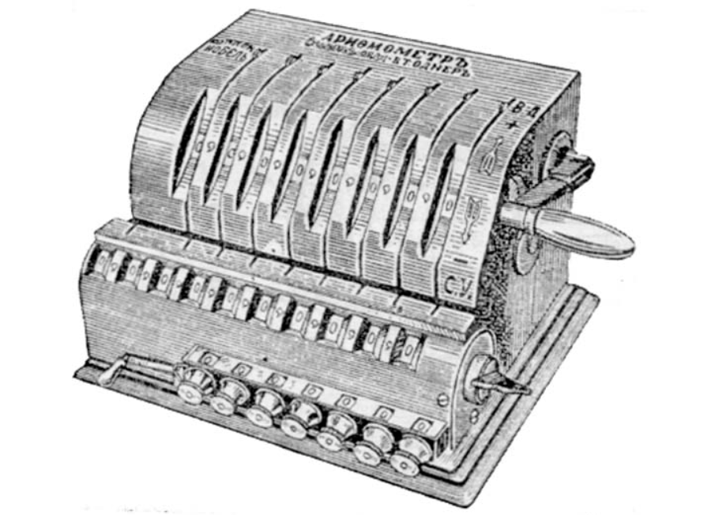
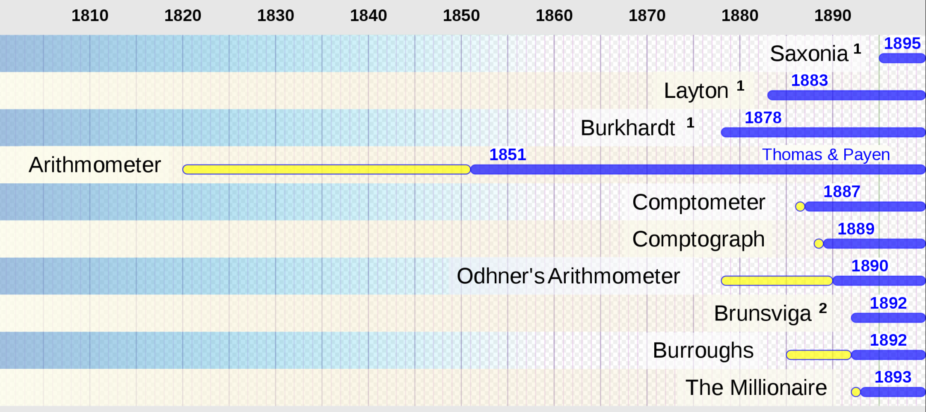
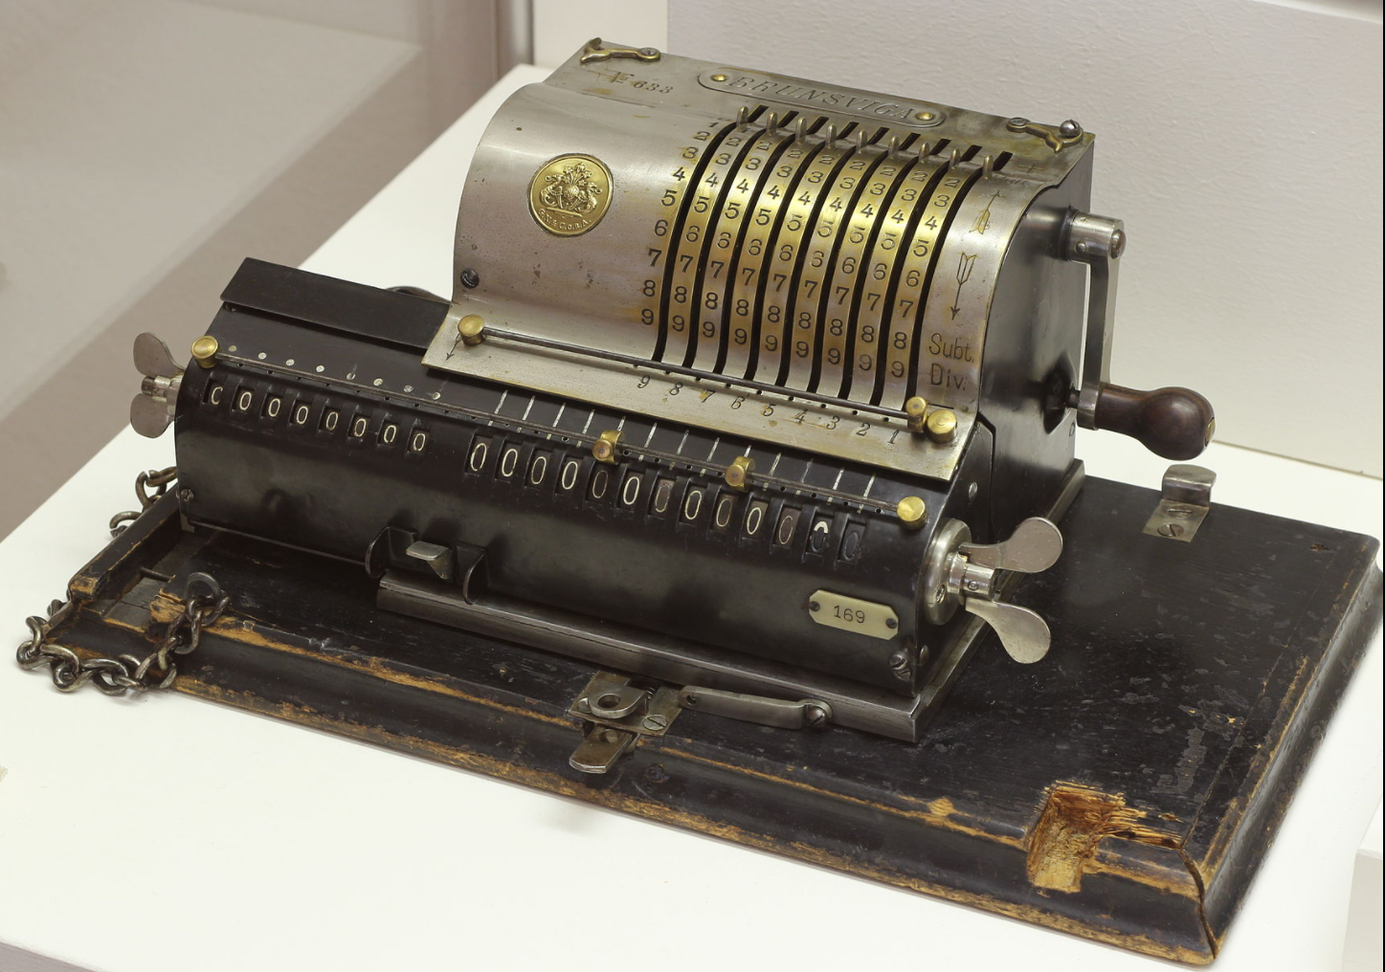
计算模式的演进（1）
主机系统与集中计算→效用计算→客户机/服务器模式→集群计算→服务计算→个人计算机与桌面计算→分布式计算→网格计算→软件即服务→云计算
人类对计算的追求：自动化、高性能、易使用 → 智能化
机械计算机
1640s
电子计算机
1940s
集中式计算
并行计算
分布式计算
云计算
原始设计
Pascal计算机(1642)
莱布尼茨计算机(1671)
奥德纳(1871)
1900后出现电力驱动的机械计算机
布朗斯机械手摇计算机(1892)

Slide 9
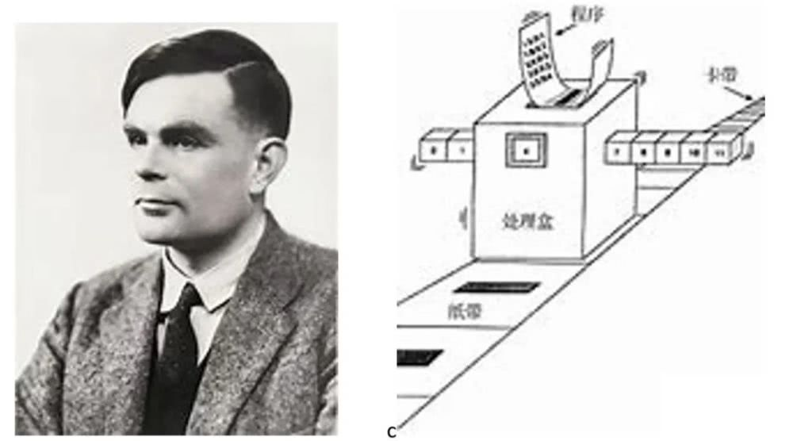
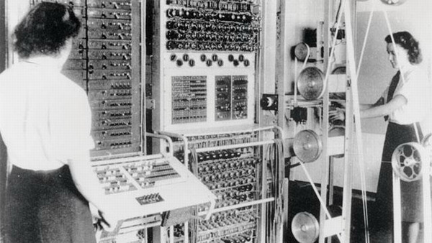
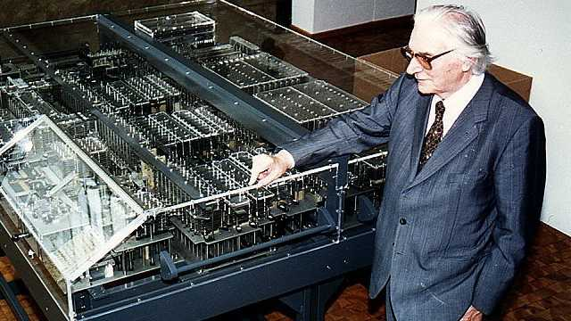
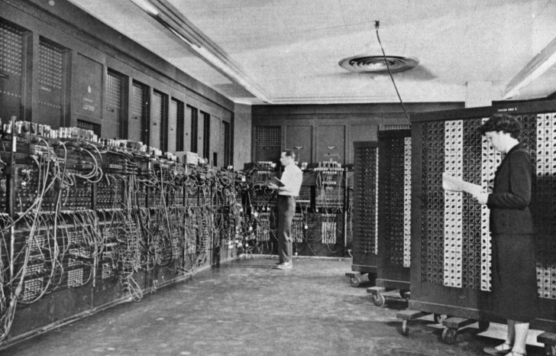
计算模式的演进（2）
主机系统与集中计算→效用计算→客户机/服务器模式→集群计算→服务计算→个人计算机与桌面计算→分布式计算→网格计算→软件即服务→云计算
人类对计算的追求：自动化、高性能、易使用
机械计算机
1640s
电子计算机
1940s
集中式计算
并行计算
分布式计算
云计算
巨人计算机(1943):
第一部全面电子化的电脑器件，
使用了数量庞大的真空管，
以纸带作为输入器件，
能够执行各种布林逻辑的运算，
但仍未具备图灵完全的标准。
图灵和图灵机(1936)
ENIAC(1946)
公认的世界上第一台电脑
美国宾夕法尼亚大学
Z1-用了电子元器件的机械计算机
(康拉德·祖斯, 1938)

Slide 10
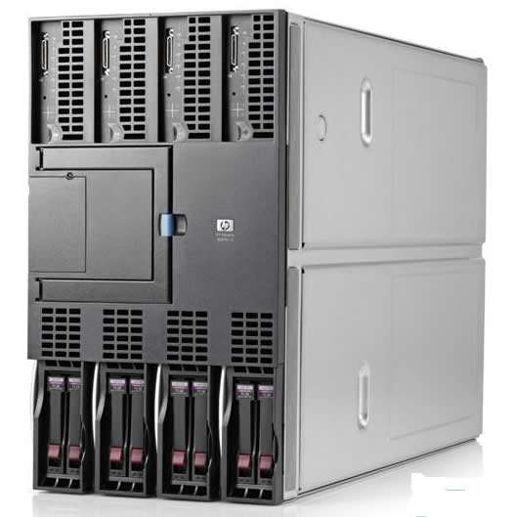
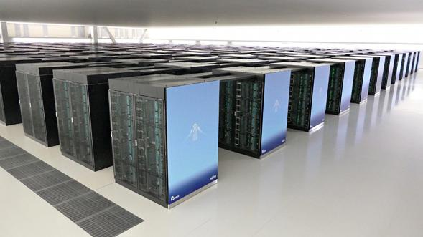
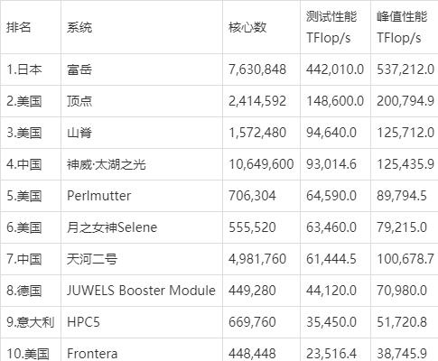
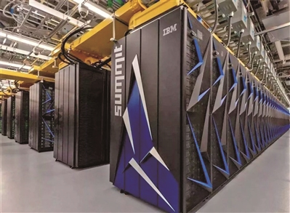
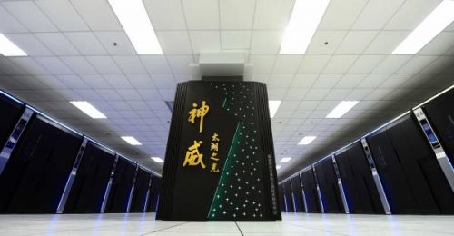
计算模式的演进（3）
主机系统与集中计算→效用计算→客户机/服务器模式→集群计算→服务计算→个人计算机与桌面计算→分布式计算→网格计算→软件即服务→云计算
人类对计算的追求：自动化、高性能、易使用
机械计算机
1640s
电子计算机
1940s
集中式计算
并行计算
分布式计算
云计算
工作站→超级计算机
从集中式到集中式与并行式的结合
2021全球超算排名

Slide 11
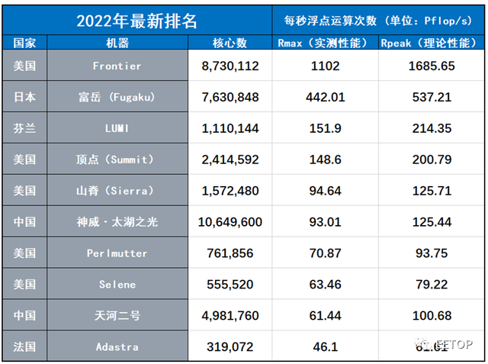
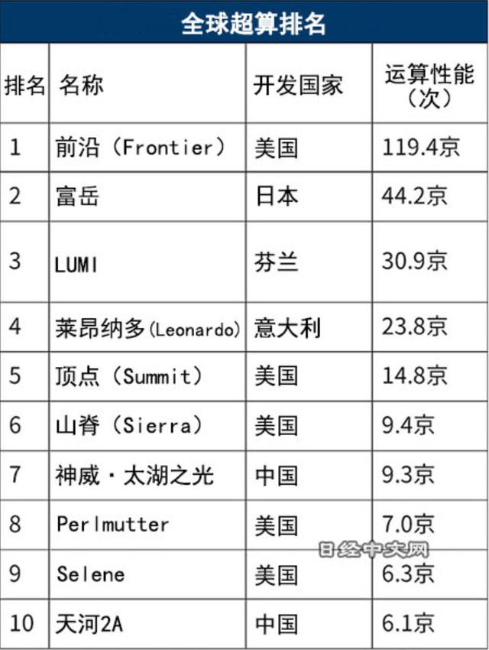
计算模式的演进（3）
超级计算机的存在，不仅加速了科学研究的步伐，也为各行业创新提供了有力支持
医学，环保、气象、材料、航空航天等
单位：flop/s ，每秒进行浮点运算的次数
pflop/s=一千万亿(10^15)，eflop/s=一百亿亿次(10^18)
一、十、百、千、万、亿、兆(万亿,10^12)、京(万兆,10^16)、垓、秭、穰、沟……
2023
Notes:
超级计算机的存在，不仅加速了科学研究的步伐，也为各行业创新提供了有力支持。例如，在医学领域，超级计算机已经成功地对癌症、艾滋病等难题进行了研究，得出了许多重要的结论。另外，在环保领域，超级计算机也在进行着复杂的模拟计算，进一步推进了环保领域的发展。因此，超级计算机的帮助体现在各行各业，不仅仅是科学研究和技术创新的推动，也包括了环境保护和社会发展等方面。

Slide 12
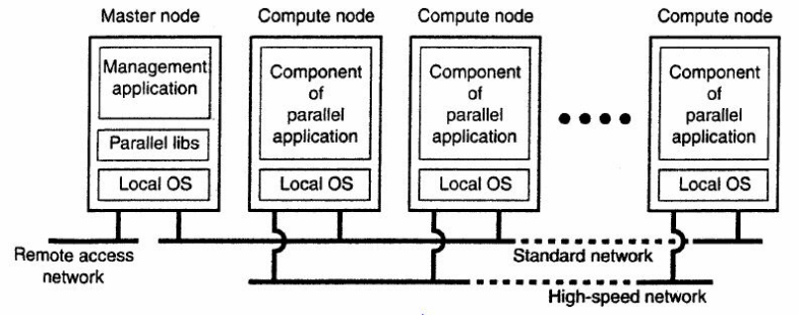
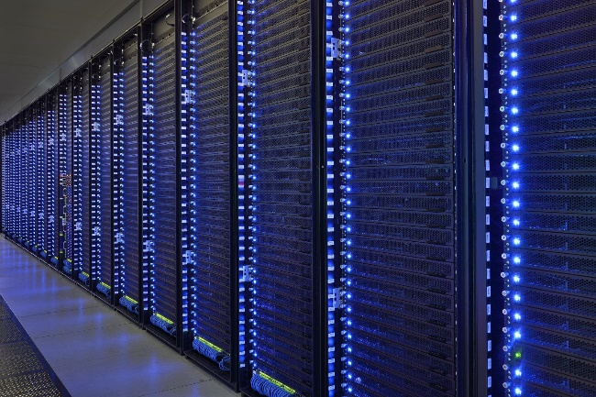
计算模式的演进（4）
主机系统与集中计算→效用计算→客户机/服务器模式→集群计算→服务计算→个人计算机与桌面计算→分布式计算→网格计算→软件即服务→云计算
人类对计算的追求：自动化、高性能、易使用
机械计算机
1640s
电子计算机
1940s
集中式计算
并行计算
分布式计算
云计算
构建单台超高性能的设备成本太大：利用多台性能一般的设备组建高性能的集群，达到同样的效果。
独立的物理系统；底层通过网络通信；需要额外的管理系统。

Slide 13
计算模式的演进（5）
主机系统与集中计算
→效用计算：考虑购买主机成本高，将IT资源包装成可以度量的服务提供给用户。
→客户机/服务器模式：
→集群计算
→服务计算（软件即服务SaaS）：将所有应用程序都作为服务提供，而不是购买软件。
→个人计算机与桌面计算
→分布式计算
→网格计算
→云计算====为什么是“效用计算+服务计算”？
增强版的效用计算（不仅考虑计费，还考虑IT管理）+更广泛的服务计算（不仅是软件，还包括基础设施和平台）
仅规定了计费使用的模式，没有IT资源管理方面的考虑。
IBM：设备放在IBM内部，通过网络远程使用。
不同服务相对独立，松散耦合，随意组合。
重点是服务发现。

Slide 14
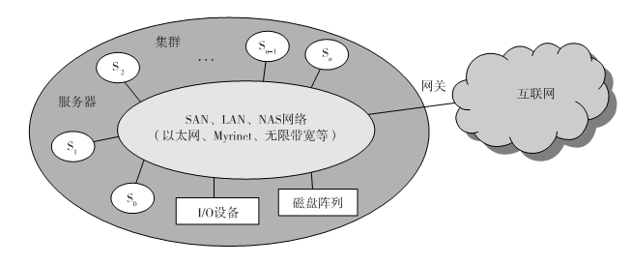
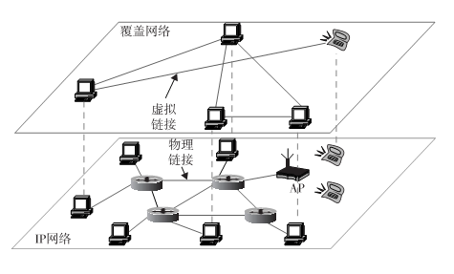
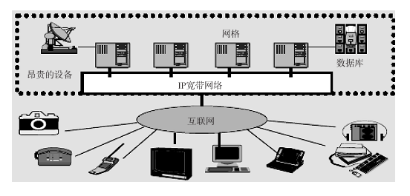
计算模式的演进（6）—传统分布式计算系统
计算机集群
将多个可信、静态的独立节点连接起来协作完成计算
P2P网络
每一个节点既是客户端也是服务器，提供部分系统资源
计算网格
将多个异构计算机动态、紧耦合地整合在一起完成计算任务

Slide 15
计算模式的演进（7）—传统分布式系统的特点及问题
计算集群
基本组件为计算节点、通信软件、网络接口卡
集群应该合并多个系统镜像到一个单系统镜像，然而并没有
依靠中间件实现单系统镜像的支持
以单独计算机身份接入互联网
P2P系统
节点是简单接入互联网的客户机，自治、自由加入和退出
无中心协作或中心数据库；没有专用的物理互联网络
计算网格
计算资源整合，一个集成的资源池，提供基础设施；类比电力网格
节点包括：工作站、服务器、集群、超级计算机
计算和数据网格、P2P网格
太异构、用户管理、耗资源的协议、安全性、应用受限
计算抽象
存储抽象
接近“云”

Slide 16
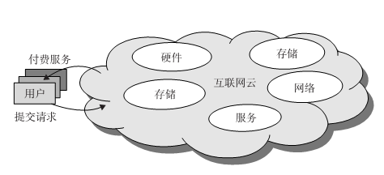
计算模式的演进（8）—云计算基本想法
一种完美的分布式计算解决方案——对网格的优化
大量计算节点，同构可控
专用内部网络
通过互联网对外服务（公有云）
全面虚拟化：计算、存储、网络、桌面
集中管理：安全、高效

Slide 17
计算模式的演进（9）—云计算 vs. 网格计算
提升计算能力完成数据处理
构建虚拟资源池且动态可伸缩
支持多承租多任务
网格计算
强调聚合分布的资源
强调虚拟组织，立足特定任务
利用中间件来屏蔽异构系统
面向科研，商业模式不清晰
云计算
强调使用专有的资源
不强调虚拟组织，重视通用性
不强调异构性
针对企业应用，商业模式清晰
恰好有 vs. 专门做

Slide 18
云计算的发展与推动力（1）
20世纪60年代：最早的相关表述，“人工智能之父”约翰.麦卡锡-“计算资源可能在未来成为一种公用设施”。
1966年，道格拉斯.帕克希尔《计算机效用的挑战》讨论“弹性、按用计量、在线、无限”，就是现代的云计算，但是没有产生影响。
20世纪90年代：美国电信公司改变点对点服务为虚拟私有网络，“云”指用户责任和供应商责任的分界点。
1999年美国易安信公司工程部门副总裁摩西：数据拨号音，所有电子数据放在中央数据管理中心，用户通过终端（输入输出设备）接入，即可获取数据。

Slide 19

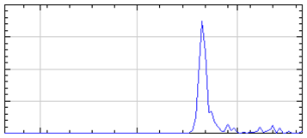
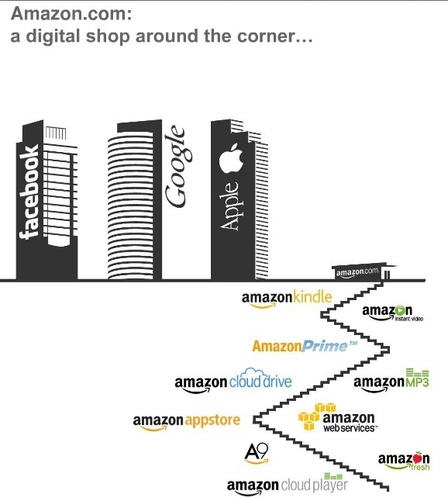
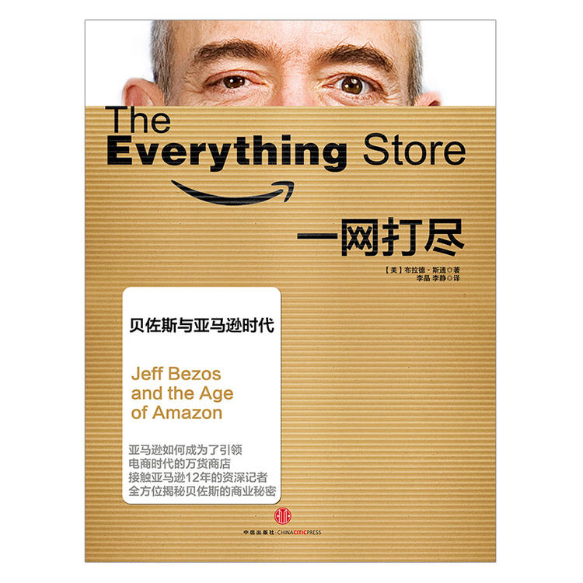
云计算的发展与推动力（2）
2005年亚马逊改造内部Web服务的效用计算模式，2006年将计算资源以效用计算的模式对外提供服务。
平时很闲、节假日很忙的资源中心10%的利用率
出租资源：存储，计算

Slide 20

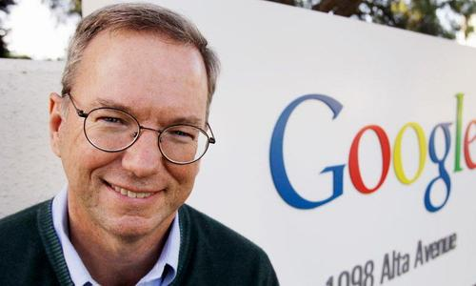
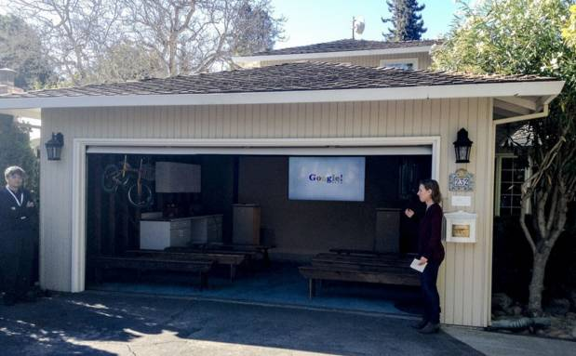
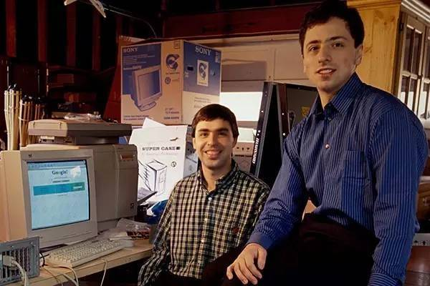
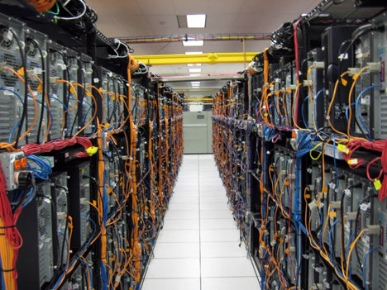
云计算的发展与推动力（3）
2006年3月，亚马逊推出弹性计算云服务
Amazon Elastic Compute Cloud (Amazon EC2)
2006年8月9日，Google首席执行官埃里克·施密特在搜索引擎大会（SES San Jose 2006）上首次提出Cloud Computing的概念
自1998年创办以来，一直使用这种计算方式。
232 Santa Margarita Ave, Menlo Park, California

Slide 21
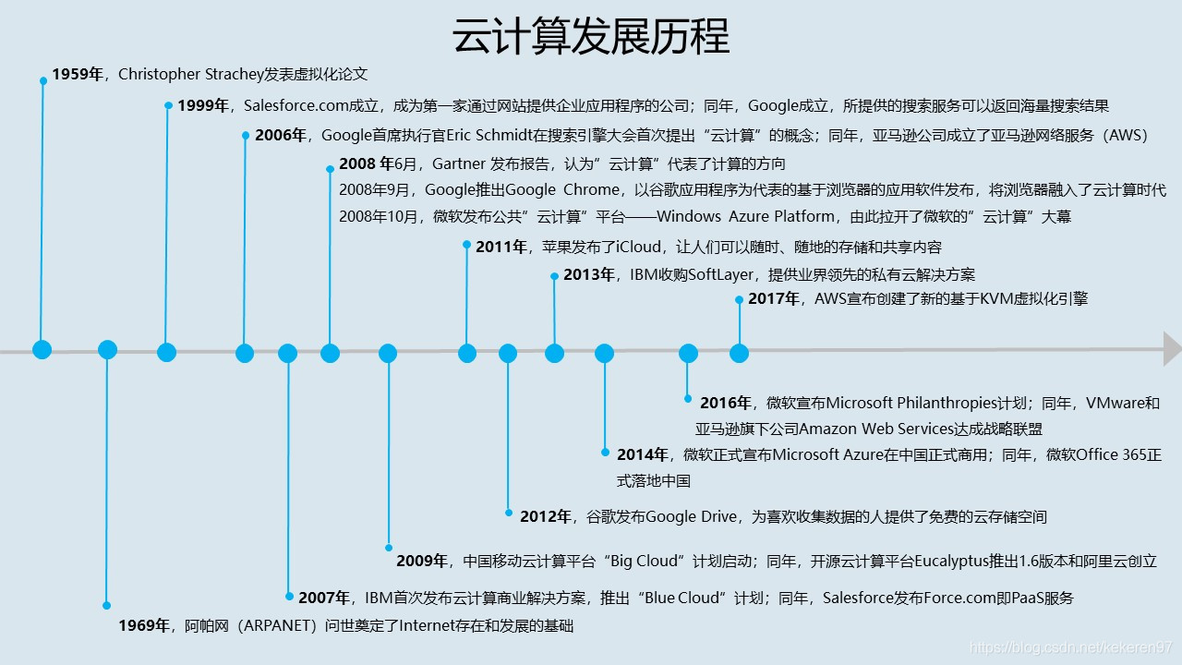
云计算的发展与推动力（4）
https://blog.csdn.net/kekeren97/article/details/84862478

Slide 22
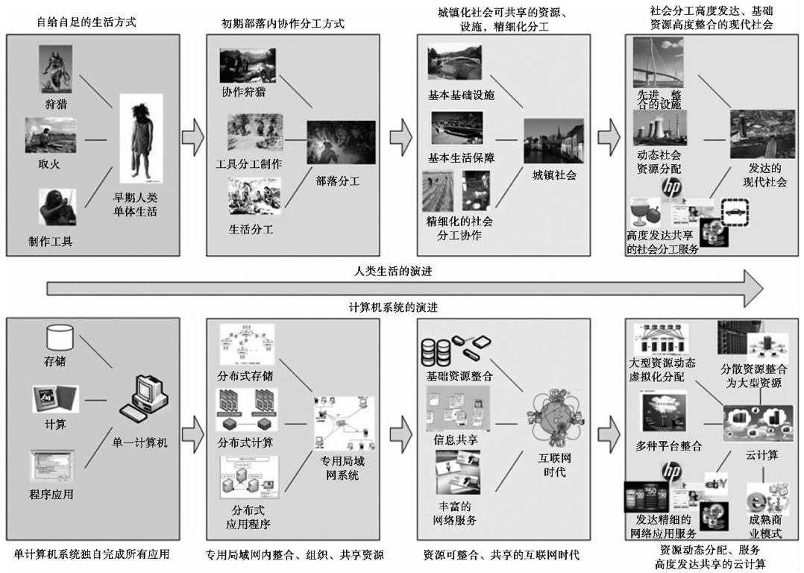
符合社会规律：不断进化的资源整合与共享

Slide 23
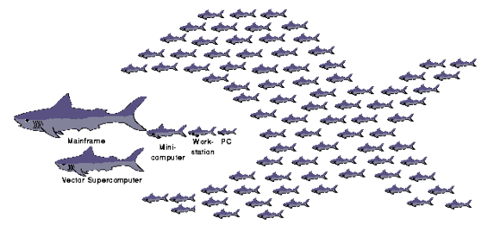

云计算的发展与推动力（5）
Google
Amazon
小鱼群吃大鱼 性能 技术
让计算像水电一样好用 服务 商业
网络带宽的提升
技术成熟度
移动互联网的发展
数据中心的演变
经济因素
大数据
50kb/s 512kb/s 1M/s 2M/s 10M/s 20M/s
拨号
ADSL
光纤
3G
4G
5G
各种技术的融合
集成电路
计算芯片
存储设备
虚拟化
操作系统
2006年5亿个网络终端
千亿个
物联网
万物互联
理念的改变
技术的成熟
需求的增加
降低成本
节约资源
可持续发展
存储和计算大数据的需求
人机物三元融合
持续优化的动力：节能降耗、降低维护成本、提升资产安全、提升信息系统的容灾备份能力

Slide 24
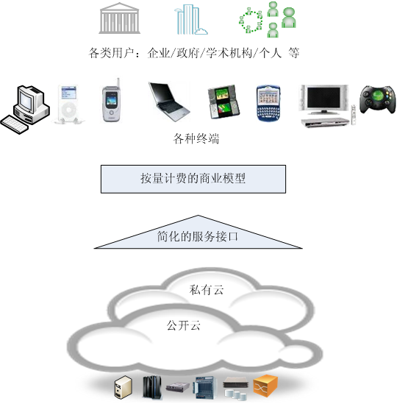
云计算的特征与分类（1）—概念模型

Slide 25

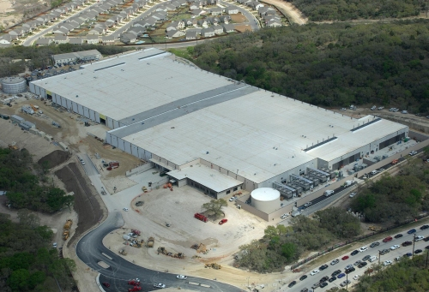
云计算的特征与分类（2）—特征
现实中云的特点
大
规模动态伸缩
边界是模糊的
飘忽不定，无法也无需确定具体位置
Elastic Computing Cloud
亚马逊弹性计算云的成功
云计算的特点
超大规模——物理特征
虚拟化——技术特征
按需服务——商业特征
通用
高可伸缩
极其廉价
高可靠——目标特征
使用特征；得益于技术和模式

Slide 26
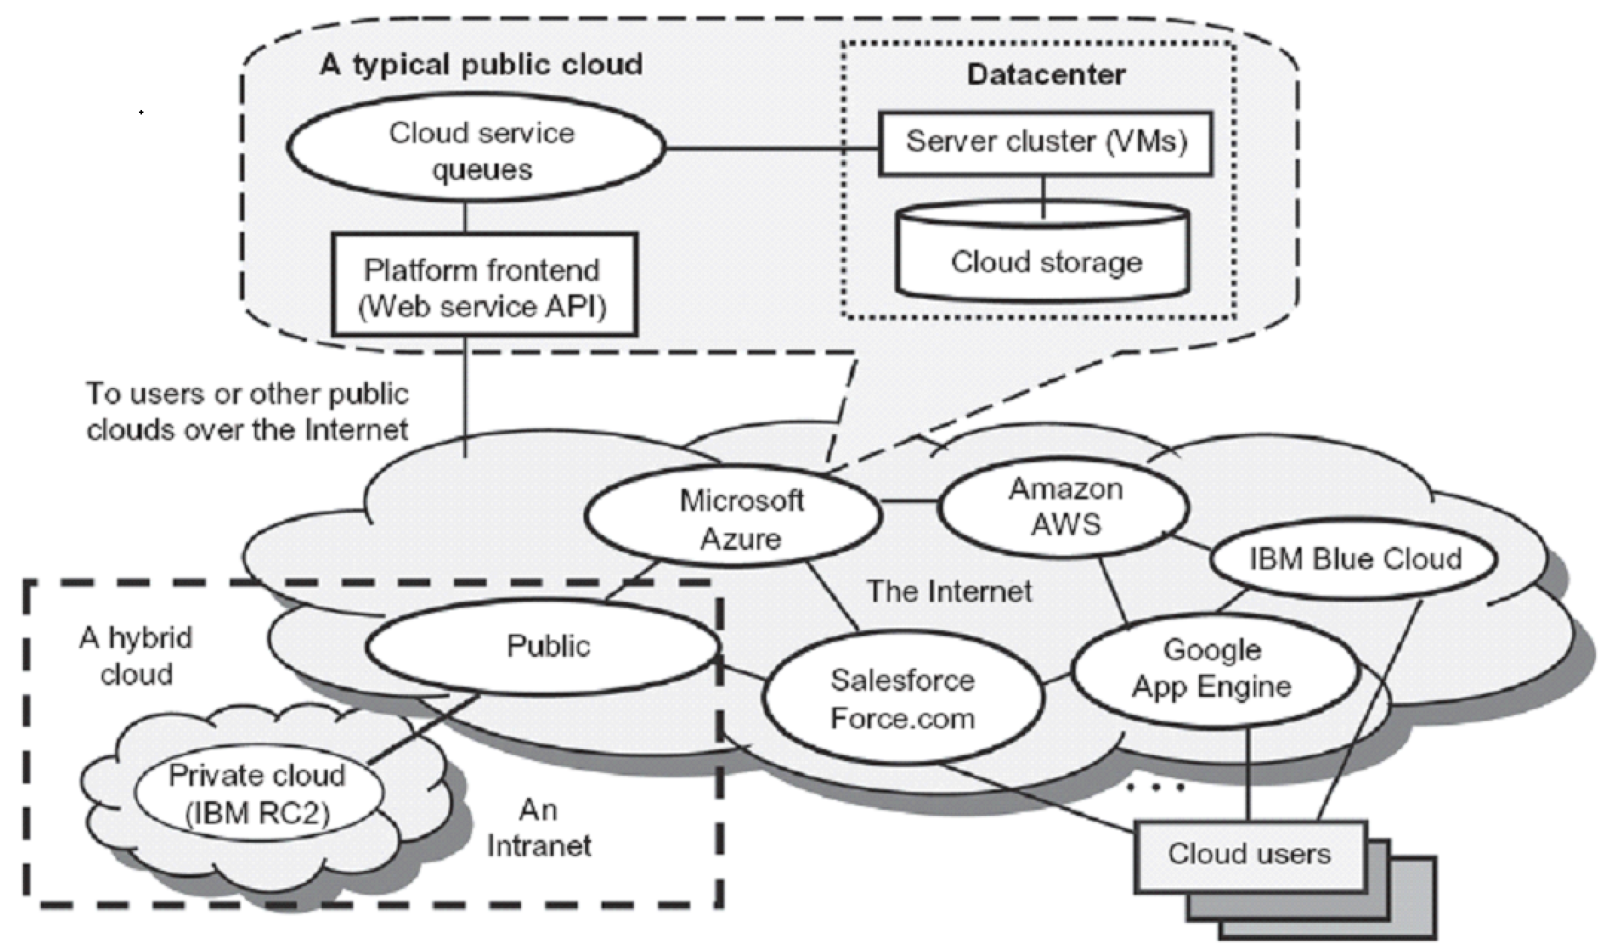
云计算的特征与分类（3）—云部署模型
公有云
由第三方云提供者拥有的可公共访问的云环境
社区云
类似于公有云，但访问被限
定为特定的云用户社区
私有云
由一家组织单独拥有，利用云计算技术来访问组织内部的IT资源
混合云
由两种或者更多不同云部署模型组成的云环境

Slide 27
云计算的特征与分类（4）—云的服务模型
专用
软件作为服务
SaaS (Software as a Service)
如：Salesforce online CRM
服务
CPU
内存
硬盘
工具
软件
平台作为服务
PaaS (Platform as a Service)
如：Google App Engine,
Microsoft Windows Azure
SaaS
PaaS
基础设施作为服务
IaaS (Infrastructure as a Service)
如：Amazon EC2/S3
IaaS
aaS = as a Service
通用

Slide 28
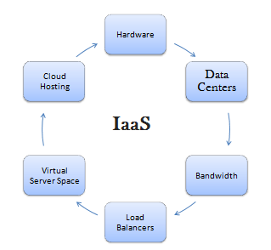
IaaS
指通过虚拟机方式对外提供计算、存储和网络能力
虚拟机安装操作系统，享有公网IP，使用公网访问虚拟机
额外租用存储设备挂载到虚拟机
多个虚拟机之间通过公用网络、私有网络进行通信（跳板机的使用）
类似租用独立的计算机
用户自行解决多台机器之间的协同问题
优势
允许用户动态申请和释放资源
按使用量计费
更高的资源使用效率（节能环保）

Slide 29
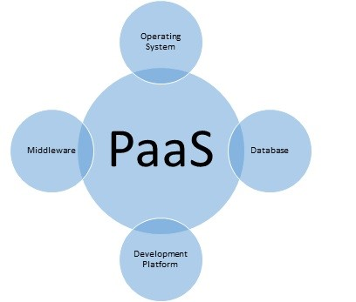
PaaS
提供用户应用程序的开发和运行环境，包括应用编程接口和运行平台等，支持应用从创建到运行整个生命周期需要的各种软硬件资源和工具。
——经过封装的IT能力，或逻辑资源：数据库、文件系统和应用运行环境
——主要面向软件开发者（包括应用服务上）
PaaS自身负责资源的动态扩展和容错管理
用户无需考虑节点间的配合问题
用户自主权降低，需按照给定的编程环境和编程模型构建应用
类似MPI (Message Passing Interface)编程
只适用于解决模型特定的计算问题

Slide 30
SaaS
通过标准的Web浏览器或软件客户端访问云上的应用
个人用户
组织用户
程
序
员
SaaS
应用程序供应商
PaaS
云平台供应商
IaaS
云服务供应商
硬件供应商
软件供应商

Slide 31
云计算相关的技术
软件体系结构
分布式计算
分布式资源管理器
数据加密
容器
虚拟化技术
分布式存储系统
云操作系统
操作系统
计算机组成原理
软件定义网络
计算机网络

Slide 32
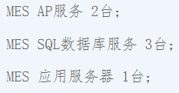
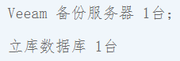
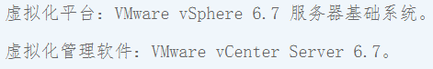

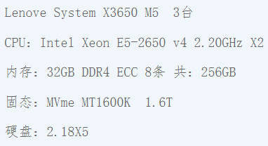
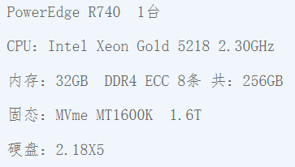
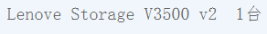
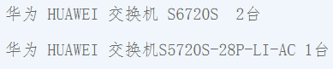
私有云配置案例
虚拟服务器
虚拟化
计算和存储硬件
网络硬件

Slide 33
云计算三元认知论
一种商业模式
一种全新的商业模式，从产品提供的服务类型看，而非技术角度
区别于传统的“互联网服务”模式：在软件服务基础上提供平台和基础设施服务
除了服务理念，还要有具体的实现机制；云平台就是具体体现，包括计算范式和实现方式
一种计算范式
理论层面的实现方式，偏向针对商业模式的体系结构设计
云体逻辑结构：具体落地的云平台逻辑结构——物理结构就是云数据中心
计算+存储+通信
云栈逻辑结构：面向服务的云平台逻辑结构——物理结构就是管理系统的结构
基础设施即服务，平台即服务，软件即服务
一种实现方式
数据中心+云平台管理系统
软件定义数据中心：软件定义计算，软件定义存储，软件定义网络，软件定义安全
相互依托
缺一不可

Slide 34
云计算的开源方法论（1）
云计算时代，开源不仅是一种开放源代码的具体产品，更是一种方法论、一种构造大规模复杂软件的协作方式
开源的可以是各行各业的技术或产品
开源软件——一种版权持有人为任何人和任何目的提供学习、修改和分发权力，并公布源代码的计算机软件
1. 许可证不应限制任何个人或团体将包含该开源软件的广义作品进行销售或赠予
2. 开源软件的程序必须包含源代码，必须允许发布源代码及以后的程序
3. 开源软件许可证必须允许修改和派生作品，并允许使用原有软件的许可条款发布他们
开源软件 vs. 自由软件 vs. 免费软件
开源不一定自由，开源不一定免费，自由不一定免费；免费不一定开源，不一定自由

Slide 35
云计算的开源方法论（2）—价值和意义
开源促进国家信息技术创新，带动经济发展
有效促进技术创新；实现软件自主可控；促进教育和科研事业发展；促进产业信息化发展
软件厂商依托开源提升研发能力
降低成本，按需适配；学习；要求高，提升质量
用户使用开源技术改变信息化路线
定制已降低风险；专注于创新
企业自主开源，引领技术发展路径
自主开源，提高研发效率，提升代码质量；建立以开源企业为核心的生态圈
开源价值观内涵：
奉献精神 感恩精神
开放精神 勇敢精神
追求进步 公平精神

Slide 36


云计算的开源方法论（3）
国产开源操作系统——openEuler
加入社区，参与贡献 https://www.hikunpeng.com/developer/learning-path/detail/3751468697ed4f53b4f7a91b704eed7a

Slide 37
问 题
云计算现在发展到什么阶段了呢？
很多论断是没有证据的，比如，云计算能够带来资源的节约、成本的降低，如何证明呢？
云计算与其它技术有什么关系，例如大数据、人工智能、互联网+等？

Slide 38

问题1. 发展阶段—Google Trends
2024.3.6

Slide 39







问题1. 发展阶段—中国重视程度
2010年：作为新一代信息技术产业（战略性新兴产业之一）的代表被写入国家“十二五”规划
2012年：科技部关于印发中国云科技发展“十二五”专项规划
2016年：李克强总理政府工作报告中提到“十三五”期间要促进大数据、云计算、物联网广泛应用
2020年：新基建中的信息基础设施之一
2021年：十四五规划“加快推动数字产业化”中将“云计算”位列数字经济重点产业第一位

Slide 40




















问题1. 发展阶段—国内产业发展现状
各种各样的公有云平台
各种各样的云服务应用

Slide 41







问题1. 发展阶段—国内产业发展现状
网易云音乐
网易云课堂
网易云游戏
无处不在的“云”(和广告)——互联网云化
连上互联网已经不再是关注的重点
企业和个人：使用哪个云平台？使用哪个云盘？
大型互联网企业：服务或平台要不要上云？

Slide 42


问题1. 发展阶段—国内市场规模预测
2024年，过半数的企业对高性能计算的需求愈发明显。但他们可能不再一股脑儿地依赖公有云而开始私有化部署，托管服务和数据中心提供商将成为新宠
到2025年，有1/5的组织将行动起来，给自己加上一层云原生应用的安全保护膜
到2026年，50%的公司将开启与云服务供应商的紧密合作模式，打造生成式AI平台
到2027年，60%的公司极可能会依靠云提供商和网络互联合作伙伴，实现边缘端的零配置部署和零信任安全。IT团队因此能大幅减轻工作负担，从而可以集中精力去处理更复杂的技术挑战
到2028年，生成式AI将彻底改写应用开发的教科书。企业将倚重这些先进的工具以及云服务商的平台，来完成将近一半的代码转换和开发任务，从而提升开发效率和软件质量。

Slide 43





问题1. 发展阶段—全球市场规模预测
Notes:
万亿美元

Slide 44
问题1. 发展阶段—2023年云市场实际情况
2023年云计算的增长引擎持续换挡
互联网 ➔ 政企/金融/能源 ➔ AI/大模型（全面布局：芯片、模型、应用、生态）
国内整体趋势
政务云增长放缓
2018年移动互联网触达11亿人口，流量红利见顶：阿里云2015-2019三位数增长
2019-2023：阿里云年增速度：66.3%，56.5%，30.2%，7.2%，3%
云厂商转战金融、制造、能源、政务等，寻找新上云客户
政务云【疫情】：运营商，中国电信、中国移动、中国联通
AI公有云爆发在即
生成式AI再一次激活了整个云计算产业链
推理、训练、微调都需要云
生成式AI总收入的10%-20%最终流向云提供商
云厂商自己搞大模型、AI应用开发平台、AI芯片
厂商 | 模型
百度云 | 文心一言
阿里云 | 通义千问
腾讯云 | 混元
华为云 | 盘古
京东云 | 言犀

Slide 45

问题1. 发展阶段—2023年云市场实际情况
国际云厂商最新发展动态
微软智能云业务在自己的三大核心业务部门中增速表现最好；微软的市值首次突破3万亿美元（全球两家，另一个是苹果）
谷歌云业务在2023财年首次实现全年盈利；全球市场份额10%
AWS增长放缓——成式AI浪潮中被甩出了一段不小的距离
其它云厂商Oracle，IBM被阿里云超越

Slide 46
问 题
云计算现在发展到什么阶段了呢？
很多论断是没有证据的，比如，云计算能够带来资源的节约、成本的降低，如何证明呢？
云计算与其它技术有什么关系，例如大数据、人工智能、互联网+等？

Slide 47

问题2. 云计算的优势：经济性
全球企业IT开销发展趋势
能耗接近硬件成本；管理成本线性增长。
Source: IBM Corporate Strategy analysis of IDC data, Sept. 2007
10%~15%
80%
硬件成本
资源利用率
成 本
>30倍
电价
管理费用
节约总成本
5~7倍
5~7倍

Slide 48


问题2. 云计算的优势：经济性
曾任Google、微软全球副总裁
《纽约时报》使用亚马逊云计算服务在不到24个小时的时间里处理了1100万篇文章，累计花费240美元
李开复
谷歌2008年花了16亿美元建设云计算数据中心，如果不采用云计算技术，要达到同样的效果，则需要640亿

Slide 49
问题2. 企业通过云将本增效的详细案例1
鑫达钢铁集团有限公司——供应链协同与制造流程再塑
困难：各个业务单位独立建设管理系统，供应链协同建设涉及业务流程繁琐，各业务单位存在较明显的“本位主义”倾向，沟通成本高，推进阻力大，效率低下；公司各业务单位对信息化的认识比较片面、单一，思想较为守旧，在经营模式结构重塑过程中业务流程梳理、建设及变动频繁，耗费时间较长，流程价值不高。
目标：
（1）降低总体IT成本：减少硬件费用，降低运维费用，加速企业IT基础设施更新及发展。
（2）提升系统稳定性：应用系统不需关注底层基础设施运维，云平台提供专业的运维能力。
（3）提升应用开发部署敏捷性：促进软件架构复用，架构和开发技术栈统一，提高研发效率，加快应用部署，缩短业务开发周期。
（4）以云平台为基础，通过信息流带动技术流、资金流、人才流、物资流，有效整合优化设计、生产和市场资源，实现产业链上下游的高效对接与协同创新，重塑生产组织方式和创新机制。实现数据集中，企业可以存储更多数据，方便数据共享，让沉积的数据产生价值。
方案：建立包括两个机房的企业私有云平台

Slide 50

问题2. 企业通过云将本增效的详细案例1
鑫达钢铁集团有限公司——供应链协同与制造流程再塑
云平台选用VMware的VMware vSphere；设备选用华为；应用系统选用用友、兰格电子等。

Slide 51

问题2. 企业通过云将本增效的详细案例1
鑫达钢铁集团有限公司——供应链协同与制造流程再塑
应用成效：
（1）IT总成本降低30%以上，减少外部软件授权及存储费用约1000余万元
（2）业务高峰期5分钟扩展新的服务器、报表生成速度提高80%
（3）统一研发平台，软件开发、测试、调优总时间节约20%
（4）专属云物理隔离、稳定可靠，稳定运行半年“零”故障
（5）实现产业链上下游的高效对接与协同创新，重塑生产组织方式和创新机制
（6）实现数据集中，企业可以存储更多数据，方便数据共享，让沉积的数据产生价值
组织结构优化

Slide 52
问题2. 企业通过云将本增效的详细案例2
唐山梦牌瓷业有限公司——企业业务应用私有云平台
目标：建立以ERP为基础的企业工业互联网平台，建立私有云，集成各个系统的数据，重点提升生产、运营业务的信息化水平
成本：投入200万元，建设位于梦牌总部的中心机房的私有云项目
成果：构建以SAP私有云平台为核心的集中管理平台，集成工厂生产执行MES系统、WMS智能仓储系统、OA系统等等，从办公自动化、经营管理层面的人、机、料、法、环、安全等信息系统管控到工业生产自控系统，全面促进“管理制度化、制度表单化、表单电子化、作业自动化”，极大提升企业管理水平，夯实了公司的精细化管理
效益：
（1）企业管理数据存放在企业内部，并异地备份至华为公有云，防止数据丢失和数据泄露的安全隐患
（2）生产成本基数降低132元/吨，年可增加纯利润约1000万元
（3）降低用工成本约300万/年
（4）依据平台对对原有41个流程进行了优化；总体上促进了生产、销售管理优化，增进了客户的信心，增强了企业竞争力，2020年1-12月份，业务额比去年同期增长了12%

Slide 53
问 题
云计算现在发展到什么阶段了呢？如何度量其发展是否成熟？
很多论断是没有证据的，比如，云计算能够带来资源的节约、成本的降低，如何证明呢？
云计算与其它技术有什么关系，例如大数据、人工智能、互联网+等？

Slide 54

问题3. 什么是大数据？
数据的重要性

Slide 55

问题3. 什么是大数据？
海量数据或巨量数据，其规模巨大到无法通过目前主流的计算机系统在合理时间内获取、存储、管理、处理并提炼以帮助使用者决策。
——刘鹏，《云计算》第三版
为什么会产生大数据？
人类活动越来越依赖数据，也产生越来越多的数据
数据收集能力增强、数据存储能力增强、数据应用能力增强
3V： Volume(量大), Variety(多样), Velocity(快速),
4V+1C：Value(低价值密度), Complexity(复杂：处理和分析难度大)

Slide 56
问题3.什么是物联网、互联网+、人工智能？
人工智能
人工智能(Artificial Intelligence)，是一个以计算机科学（Computer Science）为基础，由计算机、心理学、哲学等多学科交叉融合的交叉学科、新兴学科，研究、开发用于模拟、延伸和扩展人的智能的理论、方法、技术及应用系统的一门新的技术科学，企图了解智能的实质，并生产出一种新的能以人类智能相似的方式做出反应的智能机器，该领域的研究包括机器人、语言识别、图像识别、自然语言处理和专家系统等。
物联网
起源于传媒领域，是信息科技产业的第三次革命。物联网是指通过信息传感设备，按约定的协议，将任何物体与网络相连接，物体通过信息传播媒介进行信息交换和通信，以实现智能化识别、定位、跟踪、监管等功能。
在物联网应用中有三项关键，分别是感知层、网络传输层和应用层。
互联网+
“互联网+”简单的说就是“互联网+传统行业”，随着科学技术的发展，利用信息和互联网平台，使得互联网与传统行业进行融合，利用互联网具备的优势特点，创造新的发展机会。“互联网+”通过其自身的优势，对传统行业进行优化升级转型，使得传统行业能够适应当下的新发展，从而最终推动社会不断地向前发展。
知识算法
基础设施
应用类型

Slide 57
问题3. 与云计算的关系（1）
互联网+
机器人
算法
人工智能
输入
类脑计算
输出
区块链
算力
云计算
边缘计算
物 联 网
大数据

Slide 58

问题3. 与云计算的关系（2）

Slide 59

问题3. 与云计算的关系（2）

Slide 60
最后

Slide 61
云计算技术难点
物理资源层
数据中心安全控制
构建高度同构化的虚拟资源
高可用性的实现——资源管理
容错的实现——任务管理
节能（负载均衡）——任务管理
云安全与隐私保护——安全管理
资源池层
管理中间件层
$$集群可用性=\frac{MTTF(两个相邻故障之间的系统平均正常运行时间)}{MTTF+MTTR(发生故障后修复及还原工作状态的平均时间)}$$
容错：当集群中的服务出现故障时，服务器集群上的程序执行不会被中端或挂起。
节能：任务调度；虚拟机调度。
安全：基础设施安全，平台安全，软件安全；数据完整性和隐私保护等。

Slide 62
风险与挑战
增加了安全漏洞
远程使用IT资源需要云用户将信任边界扩展到外部的云，建立这样的安全架构同时又不引入安全漏洞是非常困难的
重叠的信任边界和不断增加的数据曝光为恶意的云用户提供了更多的攻击IT资源、窃取或破坏企业数据的机会
降低了运营管理控制
云用户对云资源的管理控制低于对企业内部IT资源的管理控制
云提供者可能不遵守它发布的云服务保证
云用户和云提供者之间较长的地理距离可能需要更多的网络跳数，会带来延迟波动和带宽受限

Slide 63
风险与挑战
云提供者之间有限的可移植性
由于缺乏行业标准，不同的云提供者提供的服务存在较大差异
多地区法规和法律问题
第三方云提供者通常选择造价较低、方便的地理位置建立数据中心，而云用户通常不会意识到所使用IT资源和自身数据所存放的位置
某些云用户可能会遇到严重的法律问题
例如：英国法律规定，英国公民的个人数据只能留在英国境内
潜在的数据获得和公开
例如：某些国家的法律规定，某些类型的数据必须向某些政府机构或数据主体公开

Slide 64
缺陷与未来
虽然是最成功的商业计算模型，但不是完美的，仍有缺陷
从平台角度看——没有统一的标准
从计算角度看——针对松耦合的数据处理
从数据角度看——管理和分析商业数据
从资源集成角度看——必须集中到云中
从信息安全角度看——暴露、丢失的风险
然而这些恰是网格的优势所在
未来：云格计算——结合的基准是SOA

Slide 65
总结
所见和所用——华为云
云计算定义——盲人摸象；没有标准答案
计算模式演进
计算机发展
计算模式发展——云计算是分布式计算的延续
云计算的发展过程与推动力
云计算的特征与分类
特征（为什么叫“云”）、部署模型、服务模型
云计算相关技术
云计算三元认知论——商业模式与计算范式缺一不可
云计算开源方法论——开源精神
三个问题：发展程度、优势证明、大数据关系
优势、难点、风险和挑战

Slide 66


谢 谢
费彝民楼917

